Slide 1
知识图谱调研
郑东东 2018/04
Things，not strings!

Slide 2
目录
基本概念
构建流程
应用场景

Slide 3
知识图谱--相关概念
知识图谱：
--用来描述真实世界中间存在的各种实体和概念，以及它们之间的关联关系的全局数据库。
--按照知识图谱的覆盖面来看，主要分为通用知识图谱与行业知识图谱。
全局知识图谱
行业知识图谱

Slide 4
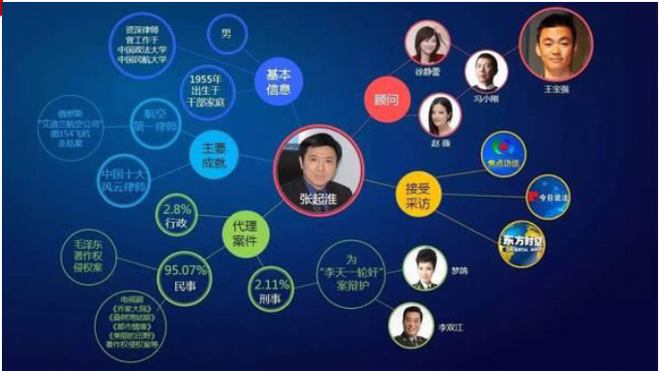
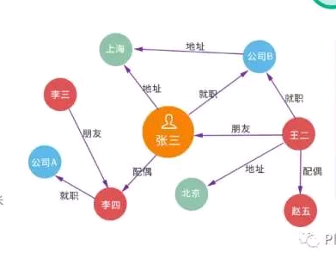
知识图谱--全局/行业知识图谱
知识图谱：解决数据关联的问题
strings 和 things之间的鸿沟

Slide 5
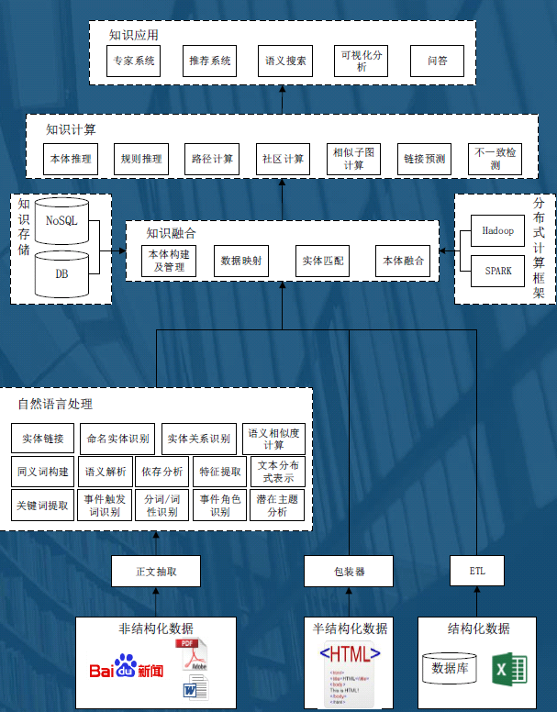
知识图谱--构建流程
知识建模
知识获取
知识融合
知识存储
知识计算
知识应用

Slide 6
知识图谱--知识建模
知识建模：建立知识图谱的数据模式，行业知识图谱的数据模式对整个知识图谱的结构进行定义，因此需要保证可靠性。
通常采用两种方法：针对结构化数据，可以通过总结相关知识，创建相关的知识模式（自顶向下）；针对半/非结构化数据，需要先提取实体，然后选择置信度较高的实体及其属性加入知识库（自底向上）
其中的关键技术与难点包括：
--如何保证多人在线协同编辑，并且实时更新；
--能够支持导入集成使用现有的（结构化）知识；--D2R映射工具
--支持大数据量；
--能够支撑时间、时序等复杂知识表达；
--可以与自动算法进行结合，避免全人工操作
Notes:
比如，就公安行业而言，针对人-事-地-物-组织等，分别确定各个实体之间的关系和相应的属性，而针对百科之类的数据源，就需要先确定实体

Slide 7
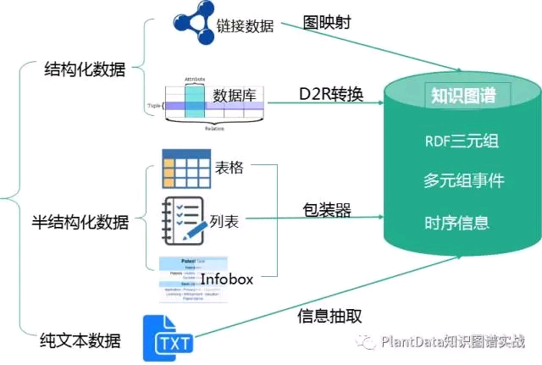
知识图谱--知识获取
知识获取：从不同来源、不同结构数据中进行知识提取，形成知识存入到知识图谱的过程
知识获取方法和难点
从结构化数据库中获取知识：D2R
难点：复杂表数据的处理
从链接数据中获取知识：图映射
难点：数据对齐
从半结构化（网站）数据中获取知识：使用包装器
难点：方便的包装器定义方法，包装器自动生成、更新与维护
从文本中获取知识：信息抽取
难点：NLP；结果的准确率与覆盖率

Slide 8
知识图谱--知识融合
已经从不同的数据源把不同结构的数据提取知识之后，接下来要做的是把它们融合成一个统一的知识图谱，这时候需要用到知识融合的技术。
知识融合主要分为数据模式层融合和数据层融合，分别用的技术如下：
a) 数据模式层融合
概念合并
概念上下位关系合并
概念的属性定义合并
b) 数据层融合
实体合并
实体属性融合
冲突检测与解决

Slide 9
知识图谱--知识存储
知识存储，图谱的数据存储既需要完成基本的数据存储，同时也要能支持上层的知识推理、知识快速查询、图实时计算等应用，因此需要存储以下信息：
1）三元组知识的存储
2）事件信息的存储
3）时态信息的存储
4）使用知识图谱组织的数据的存储
其关键技术和难点就在于：
1）大规模三元组数据的存储
2）知识图谱组织的大数据的存储
3）事件与时态信息的存储
4）快速推理与图计算的支持

Slide 10
知识图谱--知识计算
知识计算主要是在知识图谱中知识和数据的基础上，通过各种算法，发现其中显式的或隐含的知识、模式或规则等，知识计算的范畴非常大，这里主要讲三个方面：
----图挖掘计算：基于图论的相关算法，实现对图谱的探索和挖掘。
----本体推理：使用本体推理进行新知识发现或冲突检测。
----基于规则的推理：使用规则引擎，编写相应的业务规则，通过推理辅助业务决策。
知识计算涉及到的技术非常多，每一项都需要专门去研究，而且已经有很多研究成果，此处我们先列出关键技术和难点，在下一篇文章中详细介绍：
1）图挖掘计算
2）大规模图算法的效率
3）本体推理与规则推理
4）大数据量下的快速推理
5）对于增量知识和规则的快速加载

Slide 11
知识图谱--知识应用
常见的应用：
--语义搜索：基于知识图谱中的知识，解决传统搜索中遇到的关键字语义多样性及语义消歧的难题；通过实体链接实现知识与文档的混合检索。
--智能问答：针对用户输入的自然语言进行理解，从知识图谱中或目标数据中给出用户问题的答案。
--可视化决策支持：通过提供统一的图形接口，结合可视化、推理、检索等，为用户提供信息获取的入口。
这三类的关键技术与难点分别为：
--语义检索：
自然语言的表达多样性问题；自然语言的的歧义问题
--智能问答：
准确的语义解析；用户真实意图理解；答案确定与排序
--可视化决策支持
通过可视化方式辅助用户模式快速发现；高效地缩放和导航；大图环境下底层算法（图挖掘算法）的效率

Slide 12
知识图谱--构建平台
目前较为主流的知识图谱平台：LOD2、Stardog
--是构建结构化链接数据的企业级管理工具和方法学，提供一个搜索、浏览和生成链接数据的平台
--一个企业级知识图谱平台，通过把数据转换成知识，使用知识图谱进行组织，对外提供查询、检索、分析服务。其主要特点为：1）把关系数据库映射成虚拟图；2）支持OWL2的推理；3）支持Gremlin。

Slide 13
知识图谱
知识建模
模式层设计需要专业知识
数据层实体抽取/属性获取/关系确认难度很大
无通用方案，需积累专业知识；需要熟悉 RDF及RDFs/OWL
知识获取
结构化数据依赖于模式层设计
半/非结构化数据依赖于NLP等技术
NLP技术
知识融合
模式层融合和数据层融合都有涉及到专业知识
NLP技术
知识存储
大规模三元组存储；时态信息存储
RDF（资源描述框架）
知识计算
图挖掘算法；推理
图挖掘算法;RDFs;OWL
知识应用
应用场景化
SPARQL（RDF查询语言）

Slide 14
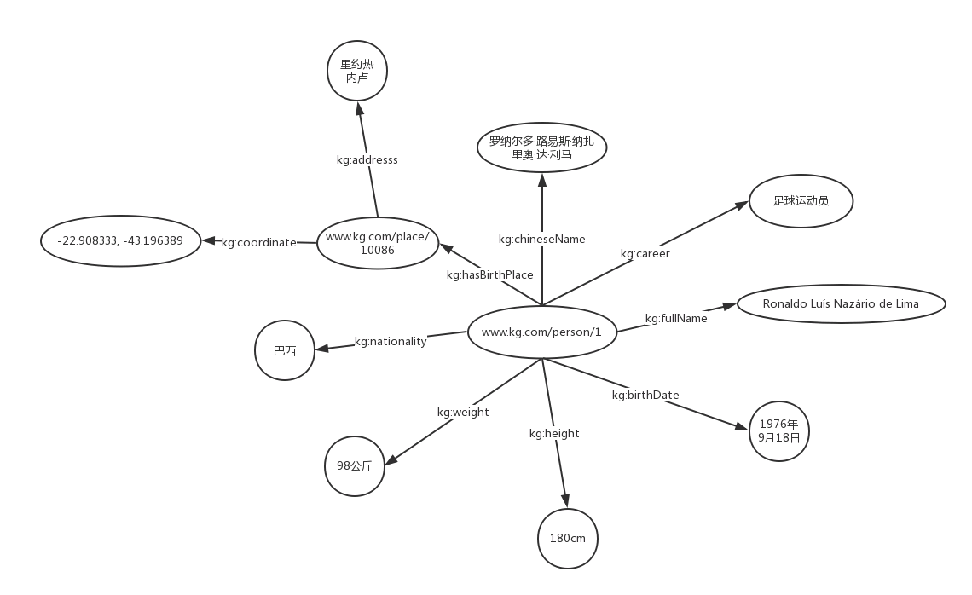
知识图谱--RDF
@prefix person: <http://www.kg.com/person/> .
@prefix place: <http://www.kg.com/place/> .
@prefix : <http://www.kg.com/ontology/> .
person:1
:chineseName "罗纳尔多·路易斯·纳萨里奥·德·利马"^^string;
:career "足球运动员"^^string;
:fullName "Ronaldo Luís Nazário de Lima"^^string;
:birthDate "1976-09-18"^^date;
:height "180"^^int;
:weight "98"^^int;
:nationality "巴西"^^string;
:hasBirthPlace place:10086.
place:10086
:address "里约热内卢"^^string;
:address "-22.908333, -43.196389"^^string.

Slide 15
知识图谱RDFs
RDFS，即“Resource Description Framework Schema”，是最基础的模式语言。RDFS定义了模式设计中的类，及每个类包含的属性；
RDFs示例如下：
@prefix rdfs: <http://www.w3.org/2000/01/rdf-schema#> .
@prefix rdf: <http://www.w3.org/1999/02/22-rdf-syntax-ns#> .
@prefix : <http://www.kg.com/ontology/> .
### 这里我们用词汇rdfs:Class定义了“人”和“地点”这两个类。
:Person rdf:type rdfs:Class.
:Place rdf:type rdfs:Class.
### rdfs当中不区分数据属性和对象属性，词汇rdf:Property定义了属性，即RDF的“边”。
:chineseName rdf:type rdf:Property;
rdfs:domain :Person;
rdfs:range xsd:string .
…………

Slide 16
知识图谱--OWL
OWL，即“Web Ontology Language”，是RDFs的扩展
--其两个主要的功能：
1. 提供快速、灵活的数据建模能力。
2. 高效的自动推理。
描述属性特征的词汇
1. owl:TransitiveProperty. 表示该属性具有传递性质。例如，我们定义“位于”是具有传递性的属性，若A位于B，B位于C，那么A肯定位于C。
2. owl:SymmetricProperty. 表示该属性具有对称性。例如，我们定义“认识”是具有对称性的属性，若A认识B，那么B肯定认识A。
3. owl:FunctionalProperty. 表示该属性取值的唯一性。 例如，我们定义“母亲”是具有唯一性的属性，若A的母亲是B，在其他地方我们得知A的母亲是C，那么B和C指的是同一个人。
4. owl:inverseOf. 定义某个属性的相反关系。例如，定义“父母”的相反关系是“子女”，若A是B的父母，那么B肯定是A的子女。

Slide 17
知识图谱产品/平台 | 简要描述 | 存储模式 | 定位总结
谷歌知识图谱 | 开放知识图谱，包罗万象 | 参考freebase及wikiData等知识库建设模式 | 按照Things，not strings！的理念改善搜索体验；图挖掘推理能力一般
百度知心 | 开放知识图谱，包含各类实体及其关系 | 分布式图存储 | 开放知识图谱，包罗万象，以图文并茂的形式展现知识；有一定的推理能力
知识工场 | 专注于各类大规模知识图谱构建、管理以及应用理论与方法研究 | RDF三元组 | 基于百度百科等构建的开放知识图谱，有较多应用demo，学术性强，应用体验一般
明略蜂巢nest | 围绕公安/金融/工业安全等构建行业知识图谱构建解决方案 | 混合存储技术，包含图数据库/列式存储等 | 行业知识图谱构建及应用解决方案
PlantData | 企业、中外创投、海洋鱼类、全国专利等知识图谱等构建 | 混合存储，包括RDF和图数据库 | 行业知识图谱，致力于推进知识图谱在产业界的落地发展
openKG | 由学者/高校/研究机构等发起的知识图谱构建成果共享平台 | rdf为主 | 以知识图谱构建成果/方法和工具共享平台
阿里藏经阁计划/商品知识图谱等 | 藏经阁计划公布于20180423，旨在是以结构化的形式描述客观世界中概念、实体及其之间的关系，将互联网信息内容表达成更接近人类认知世界的形式，从而使计算机具备类脑推理能力 |  | 这个计划将重点打造知识构建、知识推理两个层次的技术，以多源大规模数据为对象，研究从大数据向通用和领域知识转化的共性关键技术。

Slide 18
知识图谱--知识工场（复旦）
知识工场源于复旦大学图数据管理实验室。专注于各类大规模知识图谱构建、管理以及应用理论与方法研究。
知识以构建能够满足机器语言认知需要的大规模、高质量知识图谱为基本目标， 并以推进知识图谱在文本理解、智慧搜索以及机器智脑等领域中的深入应用为主要使命。
参考地址：http://kw.fudan.edu.cn/

Slide 19
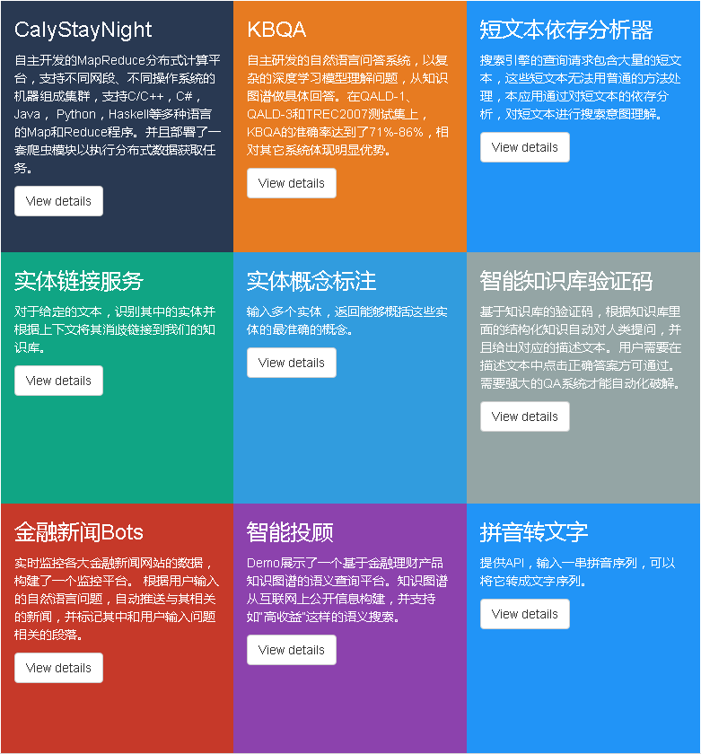
知识工场--场景demo

Slide 20
知识工场--应用场景1
场景1：CalcStayNight（分布式计算与爬虫平台）
自主开发的MapReduce分布式计算平台。并且在其上我们开发了爬虫调度模块（如加入自动防止屏蔽等功能）和一系列爬虫工具集，使其成为一个分布式爬虫系统并已经投入使用。
用于数据获取
参考网址：http://kw.fudan.edu.cn/app_calcstaynight/intro

Slide 21
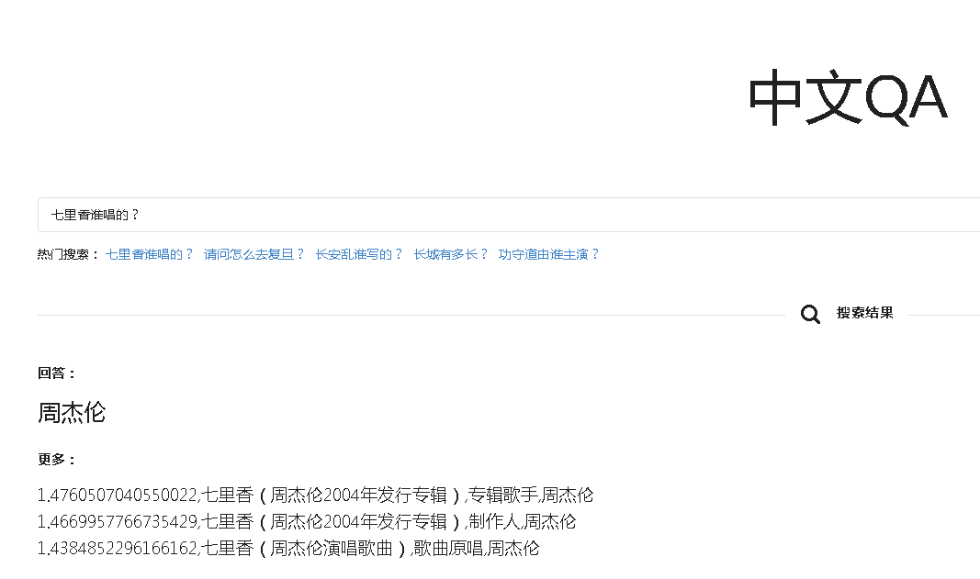
知识工场--应用场景2
场景2：中文问答系统
参考网址：http://kw.fudan.edu.cn/app_calcstaynight/intro

Slide 22
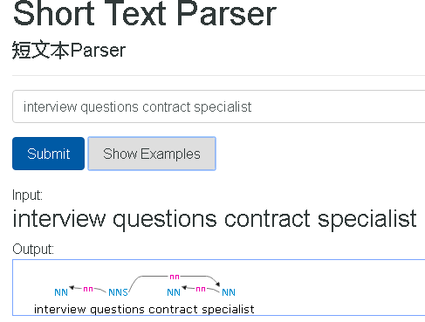
知识工场--场景3
短文本依存分析器
搜索引擎的查询请求包含大量的短文本，这些短文本无法用普通的方法处理，本应用通过对短文本的依存分析，对短文本进行搜索意图理解。
构建句法特征，理解短语或句子的真实意图
参考网址：http://kw.fudan.edu.cn/ddemos/shorttext/

Slide 23
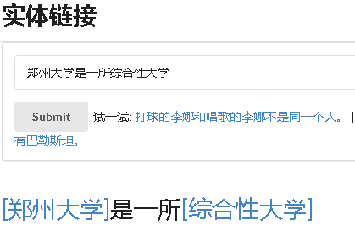
知识工场--场景4
场景4：实体链接
对于给定的文本，识别其中的实体并根据上下文将其消歧链接到我们的知识库。
参考地址：http://shuyantech.com/api/entitylinking/

Slide 24
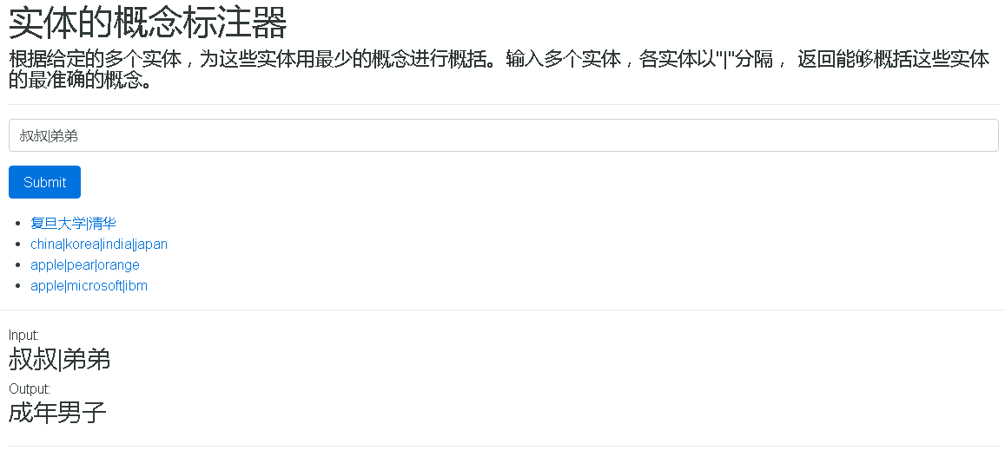
知识工场--应用场景5
场景5：实体概念标注
输入多个实体，返回能够概括这些实体的最准确的概念。
参考网址：http://kw.fudan.edu.cn/ddemos/entscon/

Slide 25
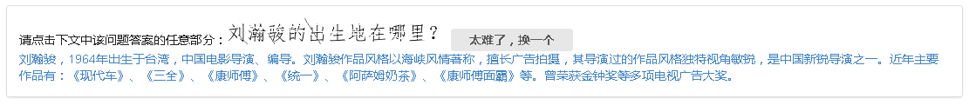
知识工场--应用场景6
场景6：智能知识库验证码
基于知识库的验证码，根据知识库里面的结构化知识自动对人类提问，并且给出对应的描述文本。用户需要在描述文本中点击正确答案方可通过。需要强大的QA系统才能自动化破解。
参考网址：http://kw.fudan.edu.cn/ddemos/vcode/#

Slide 26
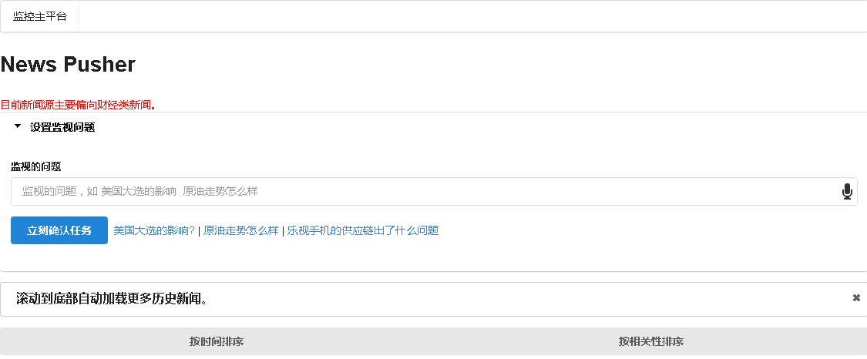
知识工场--应用场景7
场景7：金融新闻Bots
实时监控各大金融新闻网站的数据，构建了一个监控平台。 根据用户输入的自然语言问题，自动推送与其相关的新闻，并标记其中和用户输入问题相关的段落。
参考网址：http://kw.fudan.edu.cn/ddemos/finnews/

Slide 27
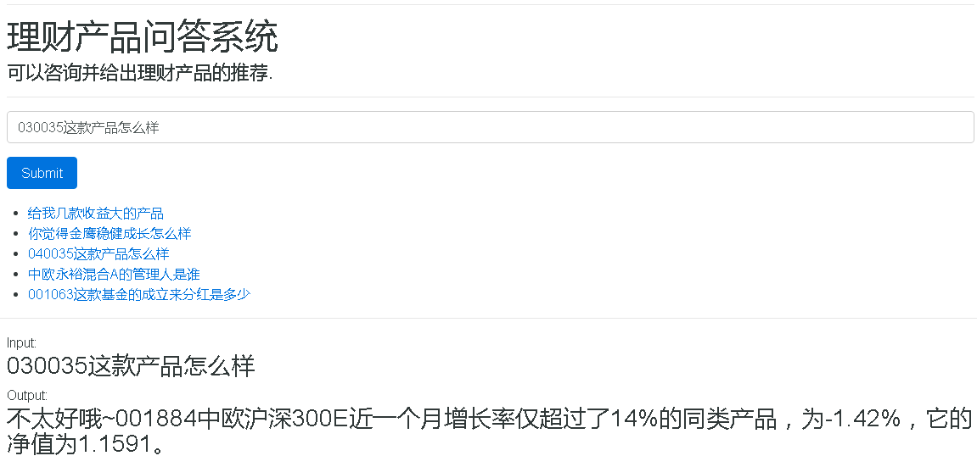
知识工场--应用场景8
场景8：智能投顾
基于金融理财产品知识图谱的语义查询平台。知识图谱从互联网上公开信息构建，并支持如“高收益”这样的语义搜索。
参考网址：http://kw.fudan.edu.cn/ddemos/licaichanpin/

Slide 28
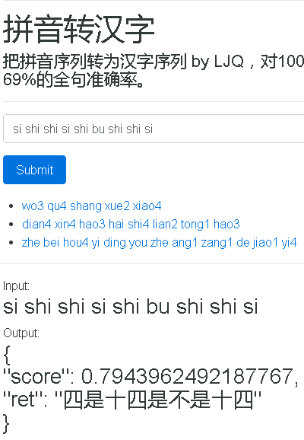
知识工场--应用场景9
场景9：拼音转汉字
输入一串拼音序列，可以将它转成文字序列。
参考网址：http://kw.fudan.edu.cn/ddemos/pinyin/

Slide 29
知识的沉淀与传承，
铸就了人类文明的辉煌，
也将成为机器智能持续提升必经道路。

